Slide 1



Призначення правника у сучасному демократичному суспільстві.
Правничі професії.

Slide 2
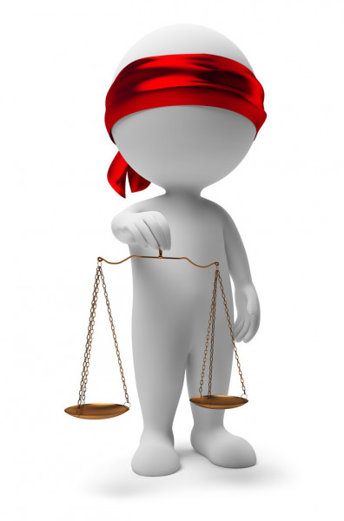
Пригадайте:
Людей, які пов’язали свою професійну діяльність із правом називаються юристами.
Юристом є науковець, викладач юридичних дисциплін, суддя, адвокат, прокурор, слідчий, нотаріус та юрисконсульт.

Slide 3
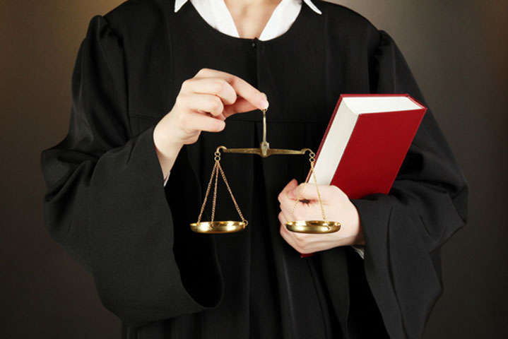
Професія судді в багатьох відношеннях є центральною юридичною професією.
Основними нормативно-правовими актами, що регулюють статус суддів в Україні є Конституція України,
Закон України «Про судоустрій і статус суддів», а також процесуальні кодекси:
Кримінальний процесуальний кодекс, Цивільний процесуальний кодекс, Господарський процесуальний кодекс та кодекс Адміністративного судочинства.

Slide 4
Система судоустрою
1. Судоустрій будується за принципами територіальності, спеціалізації та інстанційності.
2. Найвищим судом у системі судоустрою є Верховний Суд.
3. Систему судоустрою складають:
1) місцеві суди;
2) апеляційні суди;
3) Верховний Суд.
Для розгляду окремих категорій справ відповідно до цього Закону в системі судоустрою діють вищі спеціалізовані суди.
4. Єдність системи судоустрою забезпечується:
1) єдиними засадами організації та діяльності судів;
2) єдиним статусом суддів;
3) обов'язковістю для всіх судів правил судочинства, визначених законом;
4) єдністю судової практики;
5) обов'язковістю виконання на території України судових рішень;
6) єдиним порядком організаційного забезпечення діяльності судів;
7) фінансуванням судів виключно з Державного бюджету України;
8) вирішенням питань внутрішньої діяльності судів органами суддівського самоврядування.

Slide 5
Адвокати
Більш детально сутність адвокатської діяльності розкрито в Законі Україні «Про адвокатуру та адвокатську діяльність».
Адвокатська діяльність – незалежна професійна діяльність адвоката щодо здійснення: захисту, представництва, надання інших видів правової допомоги клієнту.
Захист – це вид адвокатської діяльності, що полягає в забезпеченні захисту прав, свобод і законних інтересів підозрюваного, обвинуваченого, підсудного, засудженого, виправданого, особи, стосовно якої передбачається застосування примусових заходів медичного та виховного характеру.

Slide 6
Представництво – вид адвокатської діяльності, що полягає в забезпеченні реалізації прав і обов’язків клієнта (громадянина, який звернувся по адвокатську допомогу) у цивільному, господарському, адміністративному та конституційному судочинстві, в інших державних органах, перед фізичними та юридичними особами, прав і обов’язків потерпілого під час розгляду справ.

Slide 7
Адвокатом в Україні може бути особа, яка:
має повну вищу юридичну освіту;
володіє державною мовою;
має стаж роботи в галузі права не менше ніж 2 роки;
склала кваліфікаційний іспит;
пройшла стажування;
склала присягу адвоката України;
отримала свідоцтво на право на заняття адвокатською діяльністю.

Slide 8
Нотаріус
Нотаріус – це уповноважена державою фізична особа, основним завданням якої є посвідчення прав, а також фактів, що мають юридичне значення «Про нотаріат».
Стаття 6 Присяга нотаріуса
Особа, якій вперше надається право займатися нотаріальною діяльністю, у відповідному територіальному органі Міністерства юстиції України в урочистій обстановці складає присягу такого змісту:
"Урочисто присягаю виконувати обов’язки нотаріуса чесно і сумлінно, згідно з законом і совістю, поважати права і законні інтереси фізичних та юридичних осіб, зберігати професійну таємницю, скрізь і завжди берегти чистоту високого звання нотаріуса".

Slide 9
Нова українська поліція
Закон України «Про національну поліцію»
Національна поліція України (поліція) - це центральний орган виконавчої влади, який служить суспільству шляхом забезпечення охорони прав і свобод людини, протидії злочинності, підтримання публічної безпеки і порядку.
Діяльність поліції спрямовується та координується Кабінетом Міністрів України через Міністра внутрішніх справ України згідно із законом.

Slide 10
Завдання поліції
Завданнями поліції є надання поліцейських послуг у сферах:
1) забезпечення публічної безпеки і порядку;
2) охорони прав і свобод людини, а також інтересів суспільства і держави;
3) протидії злочинності;
4) надання в межах, визначених законом, послуг з допомоги особам, які з особистих, економічних, соціальних причин або внаслідок надзвичайних ситуацій потребують такої допомоги.

Slide 11
Система поліції та статус поліцейських
Систему поліції складають:
Центральний орган управління поліції;
Територіальні органи поліції.
У складі поліції функціонують :
Кримінальна поліція;
Патрульна поліція;
Органи досудового розслідування;

Slide 12
Поліція охорони;
Спеціальна поліція;
Поліція особливого призначення;
інші підрозділи, діяльність яких спрямована на виконання завдань поліції або на забезпечення її функціонування, рішення про створення яких приймається керівником поліції за погодженням з Міністром внутрішніх справ.

Slide 13
Основні обов´язки поліцейського
1) неухильно дотримуватися положень Конституції України, законів України та інших нормативно-правових актів, що регламентують діяльність поліції, та Присяги поліцейського;
2) професійно виконувати свої службові обов’язки відповідно до вимог нормативно-правових актів, посадових (функціональних) обов’язків, наказів керівництва;
3) поважати і не порушувати прав і свобод людини;
4) надавати невідкладну, зокрема домедичну і медичну, допомогу особам, які постраждали внаслідок правопорушень, нещасних випадків, а також особам, які опинилися в безпорадному стані або стані, небезпечному для їхнього життя чи здоров’я;
5) зберігати інформацію з обмеженим доступом, яка стала йому відома у зв’язку з виконанням службових обов’язків;
6) інформувати безпосереднього керівника про обставини, що унеможливлюють його подальшу службу в поліції або перебування на займаній посаді.
2. Поліцейський на всій території України незалежно від посади, яку він займає, місцезнаходження і часу доби в разі звернення до нього будь-якої особи із заявою чи повідомленням про події, що загрожують особистій чи публічній безпеці, або в разі безпосереднього виявлення таких подій зобов’язаний вжити необхідних заходів з метою рятування людей, надання допомоги особам, які її потребують, і повідомити про це найближчий орган поліції.
3. Звертаючись до особи, або у разі звернення особи до поліцейського, поліцейський зобов’язаний назвати своє прізвище, посаду, спеціальне звання та пред’явити на її вимогу службове посвідчення, надавши можливість ознайомитися з викладеною в ньому інформацією, не випускаючи його з рук.
4. Додаткові обов’язки, пов’язані з проходженням поліцейським служби в поліції, можуть бути покладені на нього виключно законом.

Slide 14
Найважливішими повноваженнями поліції є:
здійснення превентивної та профілактичної діяльності, спрямованої на запобігання вчиненню правопорушень;
виявлення причин та умов, що сприяють вчиненню кримінальних та адміністративних правопорушень, вживання у межах своєї компетенції заходів для їх усунення;
вживання заходів з метою виявлення кримінальних, адміністративних правопорушень, припинення виявлених кримінальних та адміністративних правопорушень;

Slide 15
вживання заходів, спрямованих на усунення загроз життю та здоров’ю фізичних осіб і публічній безпеці, що виникли внаслідок учинення кримінального, адміністративного правопорушення;
здійснення своєчасного реагування на заяви та повідомлення про кримінальні, адміністративні правопорушення або події;
здійснення досудового розслідування кримінальних правопорушень у межах визначеної підслідності;
розшук осіб, які переховуються від органів досудового розслідування, слідчого, судді, суду, ухиляються від виконання кримінального покарання, пропали безвісти, та інших осіб у випадках, визначених законом;
вживання заходів для забезпечення публічної безпеки і порядку на вулицях, площах, у парках, скверах, на стадіонах, вокзалах, в аеропортах, морських та річкових портах, інших публічних місцях;
регулювання дорожнього руху, здійснення контролю за дотриманням Правил дорожнього руху його учасниками та за правомірністю експлуатації транспортних засобів на вулично-дорожній мережі;
вживання всіх можливих заходів для надання невідкладної, зокрема домедичної і медичної, допомоги особам, які постраждали внаслідок кримінальних чи адміністративних правопорушень, нещасних випадків, а також особам, які опинилися в ситуації, небезпечній для їхнього життя чи здоров’я;
забезпечення безпеки взятих під захист осіб; f вживання заходів для запобігання та припинення насильства в сім’ї.

